Slide 1
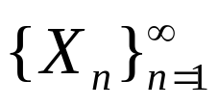
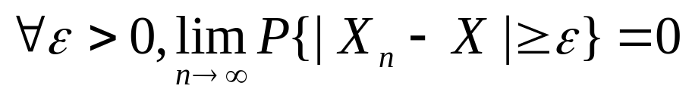
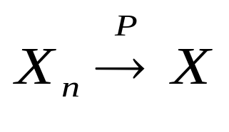
§5.1随机变量的收敛性
一、依概率收敛与分布收敛
定义 设随机变量序列
与随机变量X
则称随机变量序列
依概率收敛于X，记作

Slide 2
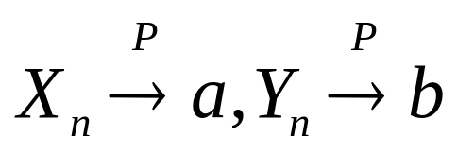
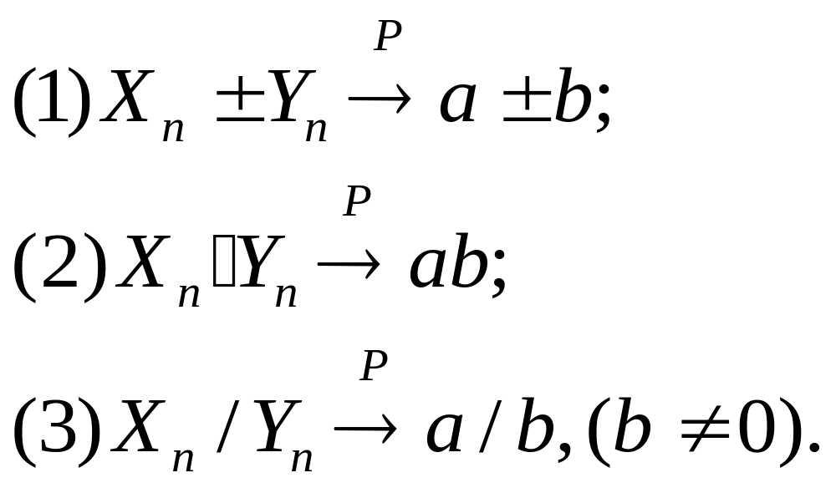
定理:设{Xn},{Yn}是两个随机变量序列,a,b为两个
常数,
,则

Slide 3
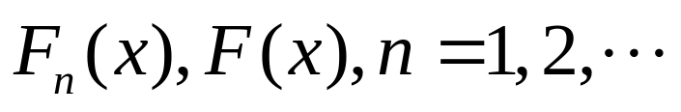
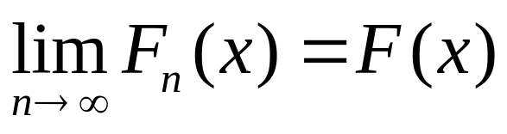
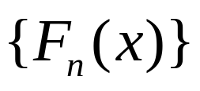
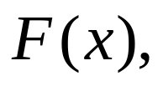
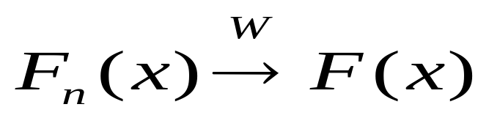
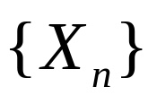
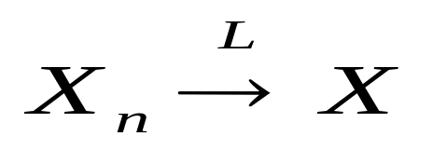
定义：设随机变量序列
与随机变量X
的分布函数分别为
在F(x)的连续点x处，有
则称
弱收敛于
记作
也称
依分布收敛于X，
记作

Slide 4
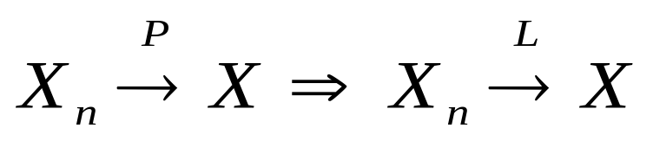
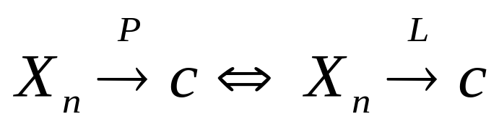
定理:
;反之未必成立。
定理:

Slide 5
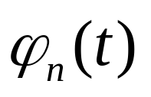
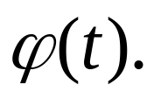
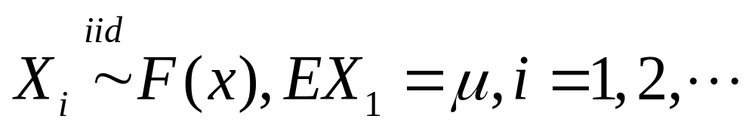
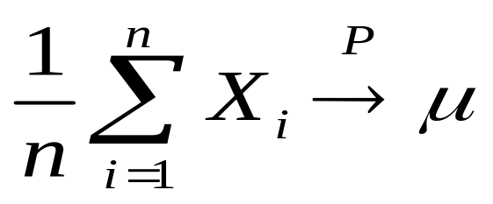
连续性定理（ 弱收敛性判断）
分布函数列{F_{n}(x)}弱收敛于分布函数{F(x)}的
充分必要条件为:
{F_{n}(x)}的特征函数列
收敛于F(x)的特征函数
例（辛钦大数定律）
则

Slide 6
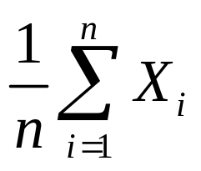
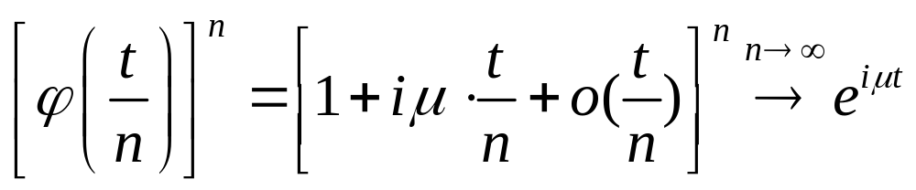
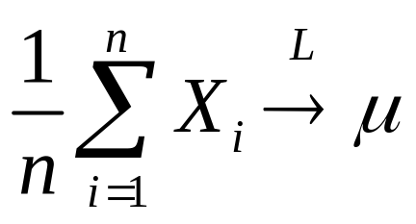
证明：
设X_{i}的特征函数为ϕ(t),则
的特征函数为
由上述定理有
由前定理

Slide 7
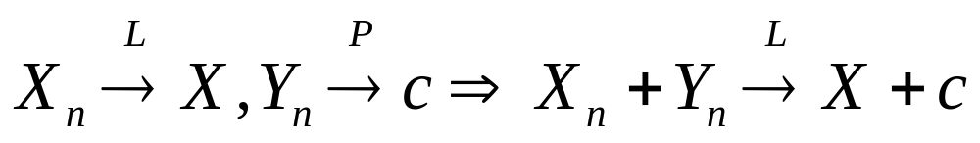
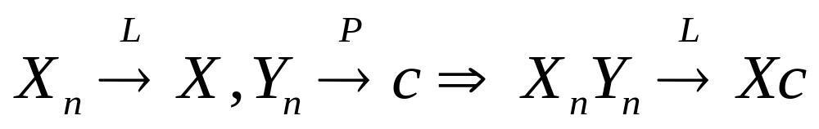
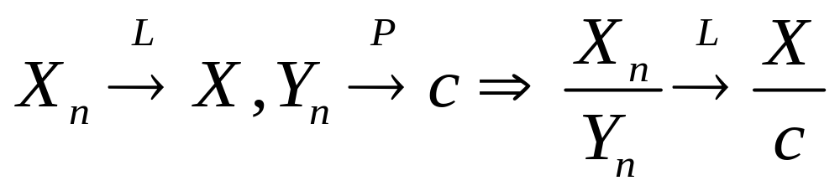
结论（了解）

Slide 8
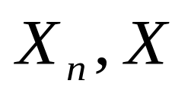
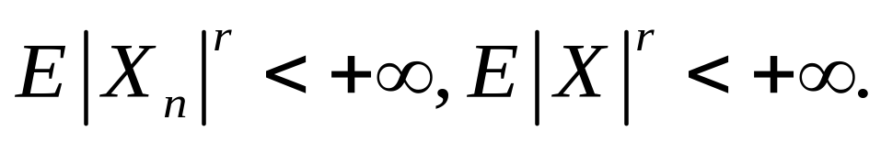
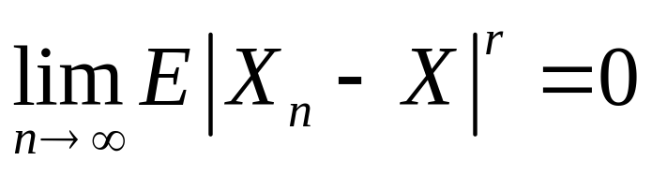
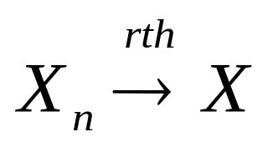
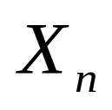
二、r阶矩收敛（了解）
定义：随机变量序列
的r阶矩存在，即
且
则称
以r阶矩收敛于X，记作
说明（1） r=1,称为平均收敛；
（2） r=2,称为均方收敛；

Slide 9
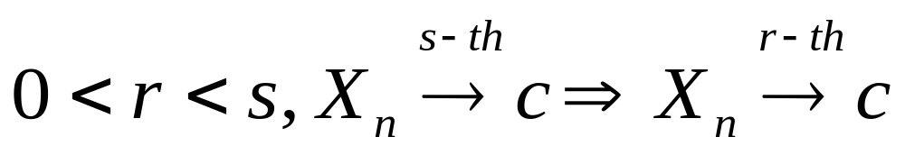
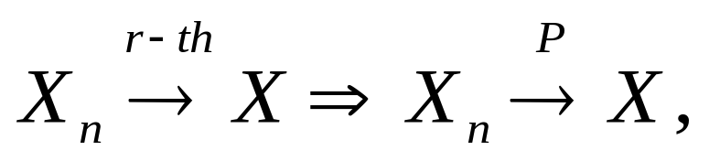
定理
定理
反之未必成立。

Slide 10
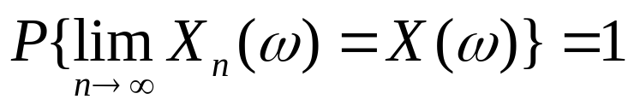
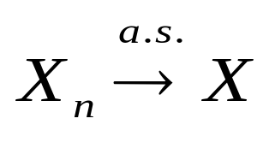
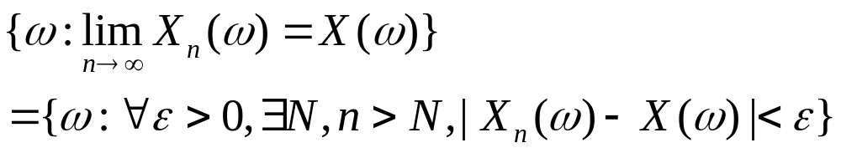
三、几乎处处收敛（了解）
定义 设随机变量序列
与随机变量X
则称随机变量序列
几乎处处收敛于X，记
注

Slide 11

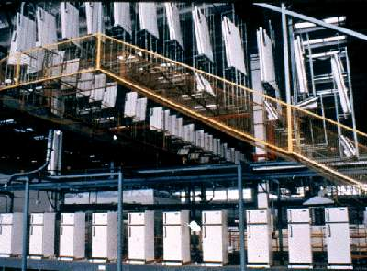

5.2 大数定律
概率论与数理统计是研究随机现象统计规律性的学科. 随机现象的规律性只有在相同的条件下进行大量重复试验时才会呈现出来. 也就是说，要从随机现象中去寻求必然的法则，应该研究大量随机现象.

Slide 12
研究大量的随机现象，常常采用极限形式，由此导致对极限定理进行研究. 极限定理的内容很广泛，其中最重要的有两种:
大数定律
与
中心极限定理
下面我们先介绍大数定律

Slide 13
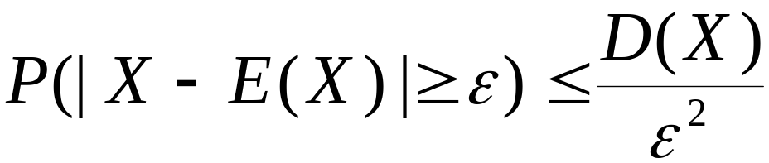
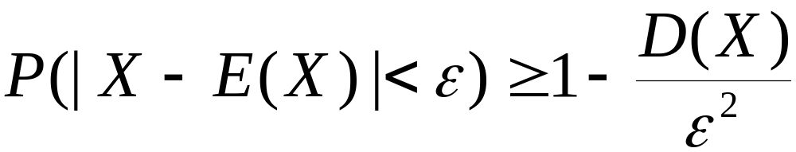
切比雪夫( chebyshev)不等式
设随机变量 X 的方差 D ( X )存在，则对于任意实数 ε > 0, 有
当 ε ²≤ D(X)
无实际意义,
或
证 仅证连续型 r.v.的情形，设X的概率密度为f(x)，则

Slide 14
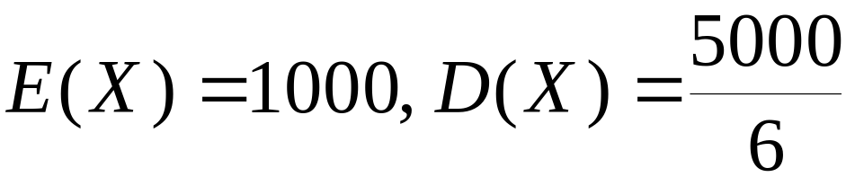
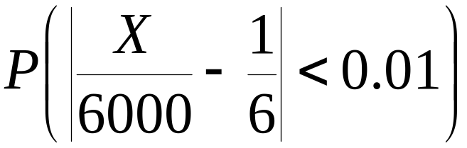
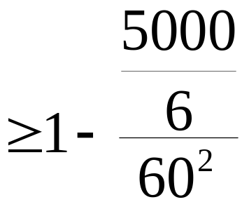
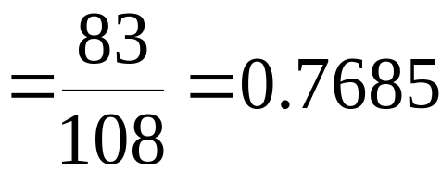

例1 设有一大批种子，其中良种占1/6. 试估计在任选的 6000 粒种子中, 良种所占比例与1/6 比较上下小于1%的概率.
解 设 X 表示 6000 粒种子中的良种数 ,
X ~ B (6000,1/6 )

Slide 15

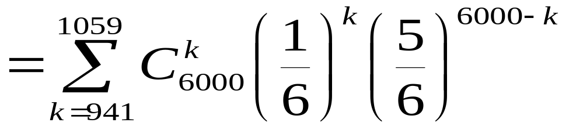

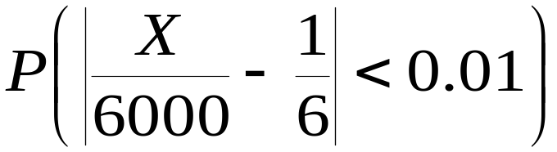
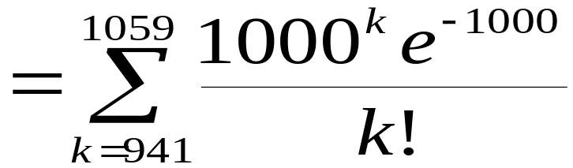

实际精确计算
用Poisson 分布近似计算
取λ = 1000

Slide 16
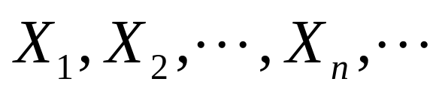

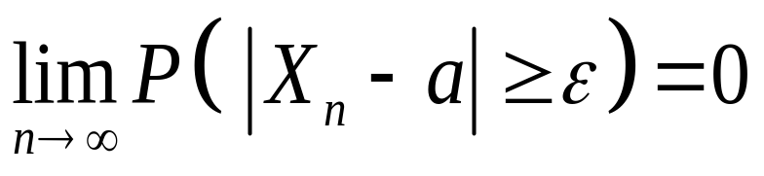
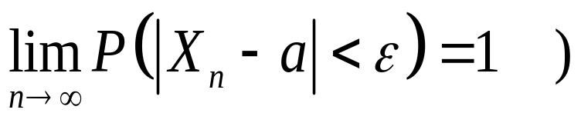
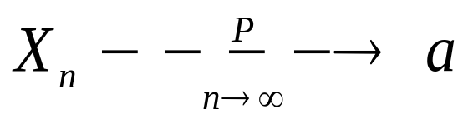
定义1
设
是一系列 r.v.
若
存在一常数a ，满足
(或
则称r.v.序列
依概率收敛于
常数 a , 记作

Slide 17
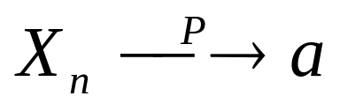
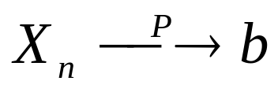


结论：
则 a = b.
这与经典高等数学中极限性质是一致的。
定义2
设X₁, X₂, …, X_{n}, …是随机变量序列，若
称随机变量序列 满足大数定律。

Slide 18




1.Chebyshev大数定律
设r.v.序列
相互独立，
(指任意给定n>1, 相互独立)
则
有
或

Slide 19


2.辛钦大数定律
设随机变量X₁, X₂,…, X_{n},… 独立同分布,
则
即相互独立同分布的随机变量的算术平均值依概
率收敛于随机变量的期望值。

Slide 20


3.Bernoulli 大数定律
设 μ_{n} 是 n 次独立重复贝努里试验中事件 A 发生的次数, p 是每次试验中 A 发生的概率, 则
有
或

Slide 21






证 引入 随机变量序列{X_{k}}
设
则
相互独立，
记
由 Chebyshev 不等式

Slide 22





故

Slide 23



Bernoulli大数定律的意义
在概率的统计定义中,事件 A 发生的频率
“稳定于”事件 A 在一次试验中发生
的概率是指：频率
与 p 有较大偏差
为小概率事件，所以当n充分大时
可以用频率近似代替 p .
概率统计定义的理论基础——大数定理.

Slide 24
问题
问：根据Bernoulli大数定律：频率是收敛到概率的，但是这种收敛的速度是怎么样的？
答：收敛速度是指数的
参考书目：
《Large deviations techniques and application》

Slide 25


4.Markov大数定律（了解）
设X₁, X₂, …, X_{n}, …为随机变量序列, 满足
Markov条件
则

Slide 26
作业：
P213 1, 4
P236 2, 9, 14

